Slide 1


CHỦ ĐỀ 6:
HỖ TRỢ LẪN NHAU

Slide 2




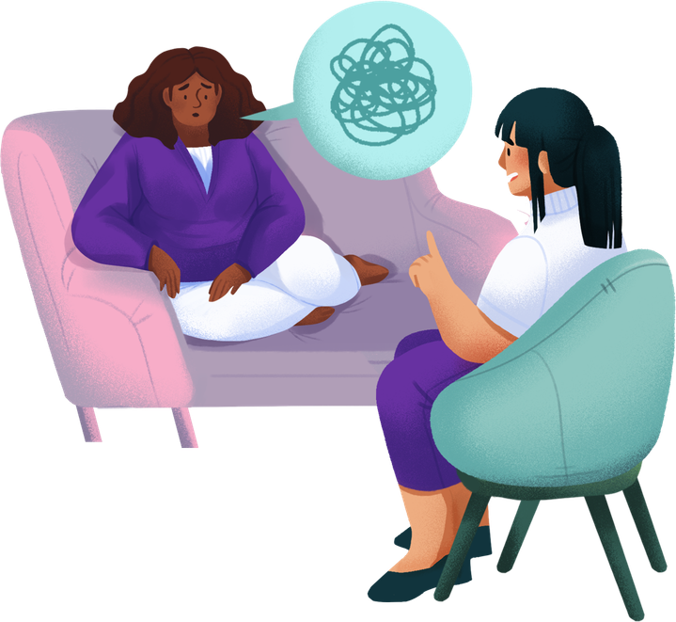
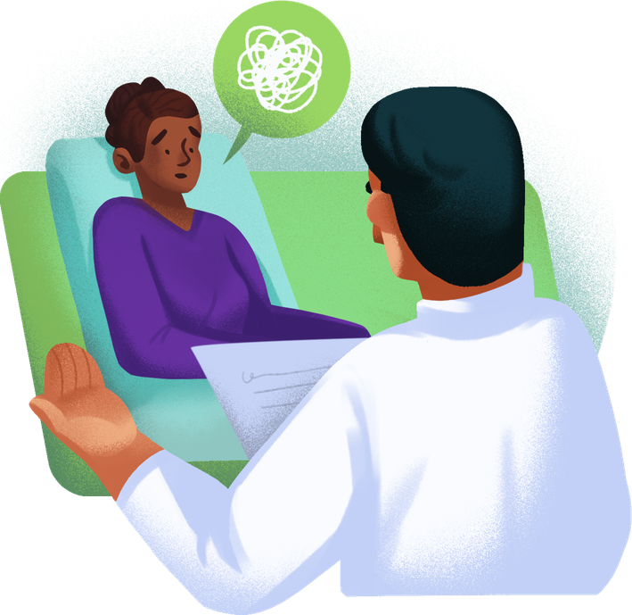
Quấy rối tình dục là gì?
Bất kỳ hành vi tình dục nào không được sự đồng ý đều có thể là quấy rối.
Không cần có tiếp xúc cơ thể, vẫn có thể là quấy rối.
Cảm nhận của người bị tác động là không an toàn, bị xúc phạm, bị đe dọa và xấu hổ
Quấy rối tình dục xảy ra khi một người làm, nói hoặc thể hiện điều mang tính tình dục khiến người khác khó chịu

Slide 3

Thế nào được coi là nơi làm việc?
MÔI TRƯỜNG CÔNG VIỆC
Tại nơi làm việc
Nơi nghỉ giải lao, khu vực ăn uống, toilet
Các chuyến đi công tác, tham dự hội nghị, đào tạo, hoặc hoạt động xã hội
Các cuộc họp, trao đổi công việc
Chỗ ở do người Sử dụng LĐ cung cấp
Trong thời gian di chuyển đi đến nơi làm việc và trở về

Slide 4

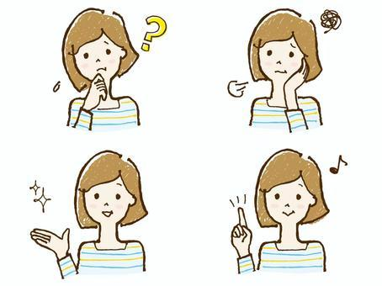
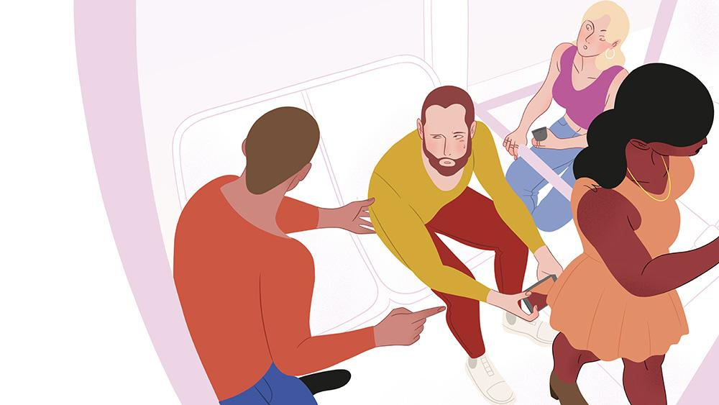
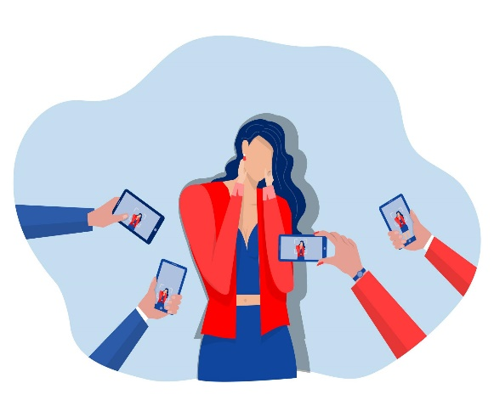
Các hình thức Quấy rối tình dục?
Quấy rối bằng lời nói
Chửi bới, xúc phạm, chế giễu
Bình luận ác ý về ngoại hình, giới tính, chủng tộc
Quấy rối phi lời nói
Nhìn chầm chầm vào bộ phận nhạy cảm
Làm các cử chỉ khiêu dâm
Quấy rối thể chất
- Các hành vi đụng chạm không mong muốn, xô đẩy hoặc bất kỳ tiếp xúc nào khiến người khác cảm thấy bị đe dọa, v.v.
Quấy rối qua mạng
Gửi tin nhắn, hình ảnh nhạy cảm
Lan truyền tin giả, bình luận khiếm nhã trên mạng xã hội
Theo dõi, làm phiền liên tục

Slide 5
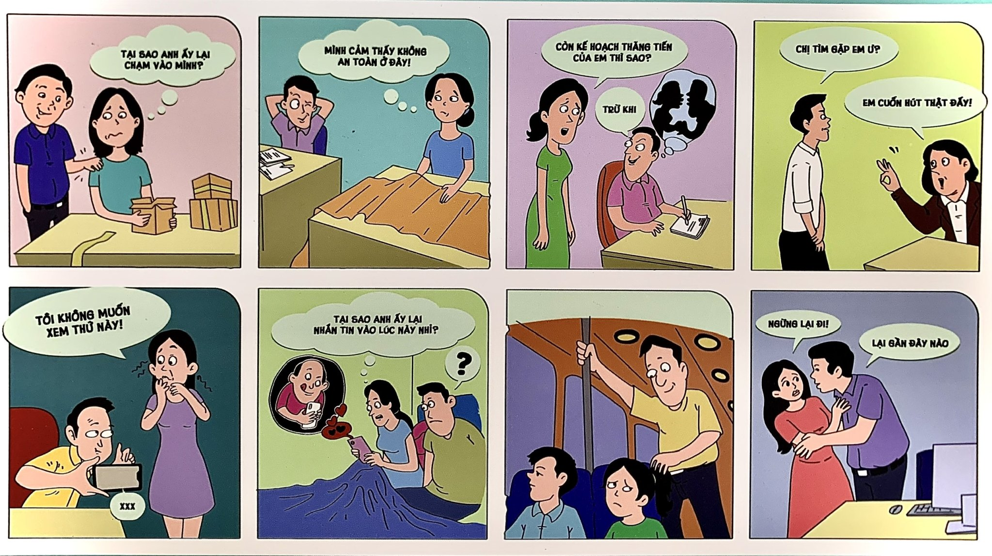
Quấy rối tình dục tại nơi làm việc

Slide 6

Hậu quả của
quấy rối tình dục tại nơi làm việc
ĐỐI VỚI NẠN NHÂN
ĐỐI VỚI CÔNG TY
ĐỐI VỚI NGƯỜI VI PHẠM
Bị kỷ luật, sa thải
Ảnh hưởng danh tiếng, sự nghiệp
Có thể bị xử lý theo Pháp luật
Căng thẳng, lo âu, mất tự tin
Giảm hiệu suất làm việc
Có thể dẫn đến trầm cảm
Muốn nghỉ việc hoặc né tránh môi trường làm việc
Môi trường làm việc tiêu cực
Giảm năng suất chung
Mất uy tín, hình ảnh
Tăng tỷ lệ nghỉ việc

Slide 7
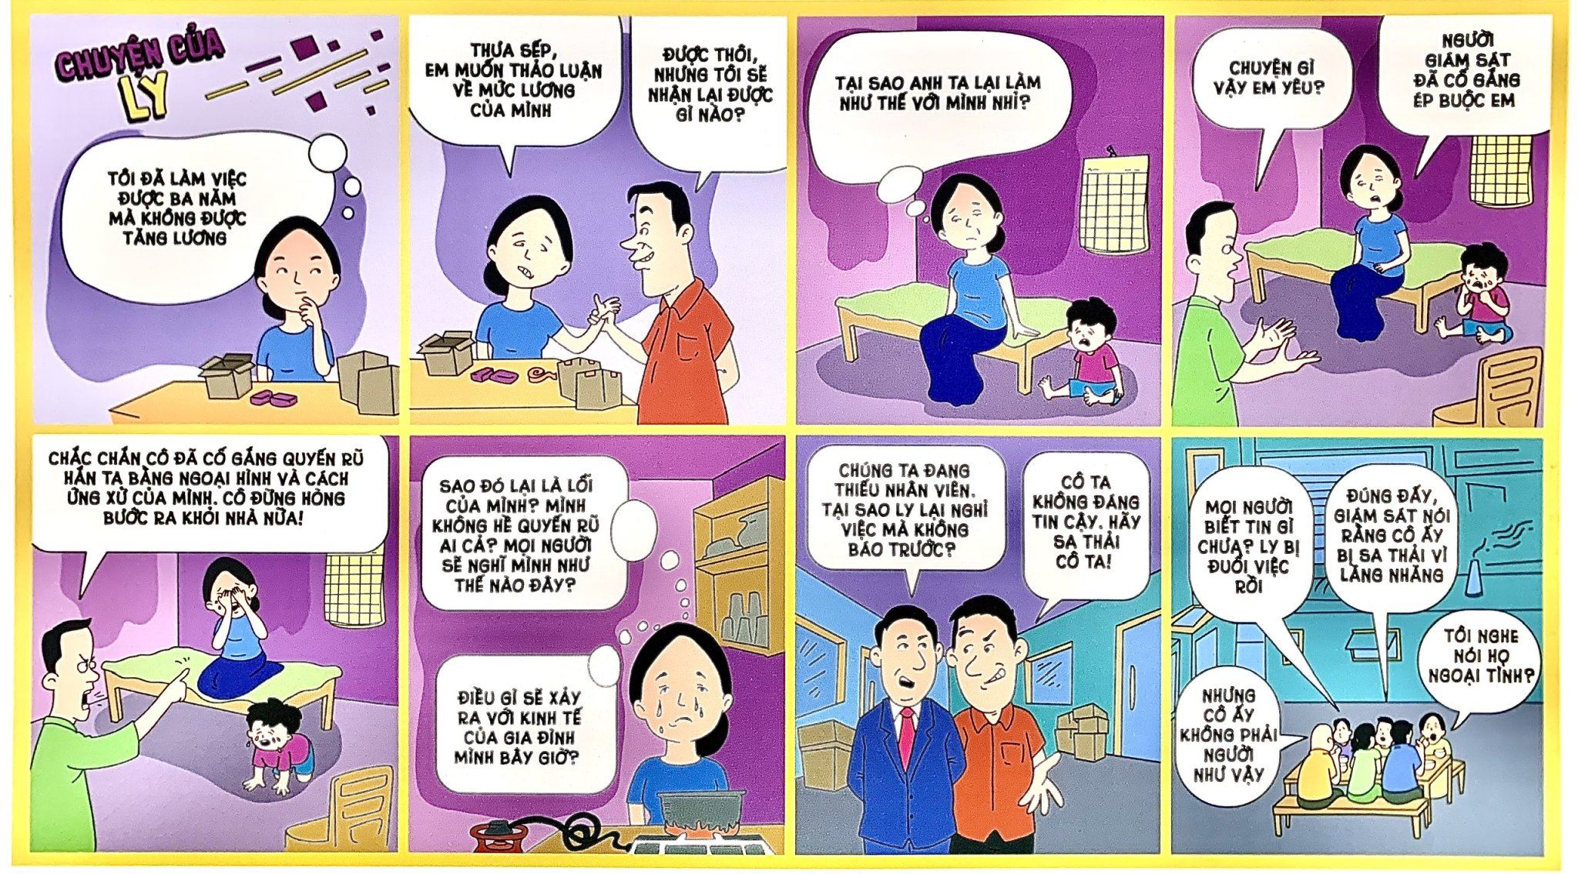
Hậu quả của quấy rối tình dục tại nơi làm việc

Slide 8

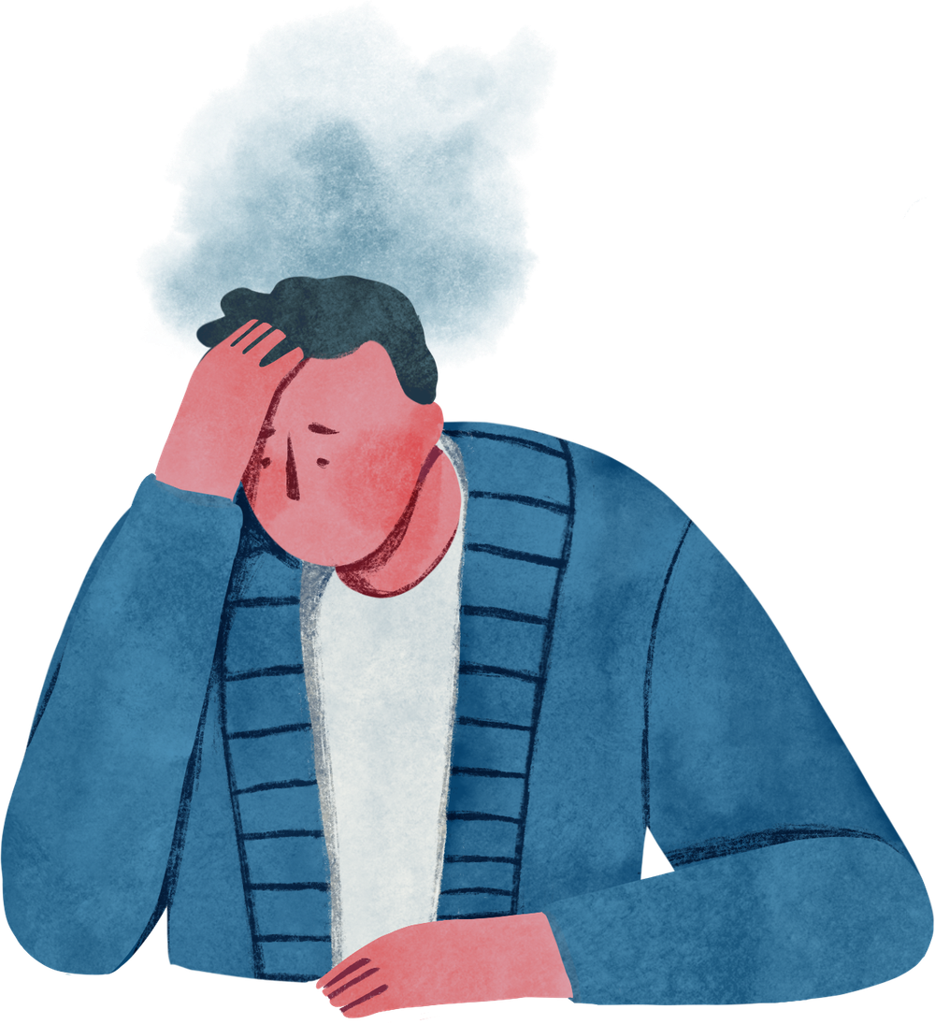
Bạn sẽ làm gì khi
bị quấy rối tình dục?
1. Phản ứng ngay lúc đó:
- Nói rõ “ DỪNG LẠI” / “ TÔI KHÔNG ĐỒNG Ý”
- Giữ khoảng cách, rời khỏi nơi đó
- Tìm nơi an toàn, có người xung quanh
2. Ghi nhận và lưu bằng chứng:
- Lưu tin nhắn, email, hình ảnh
- Thời gian địa điểm, người liên quan
- Nếu có thể tìm nhân chứng
- Xem lại chính sách Ban phòng chống quấy rối
tình dục của công ty bạn
3. Tìm sự hỗ trợ
Tìm kiếm sự trợ giúp y tế
Báo cáo cho Ban Phòng chống quấy rối tình dục
Chia sẻ với người tin tưởng
Tìm tư vấn tâm lí khi cần
4. Báo cáo và bảo vệ bản thân
- Thực hiện tố cáo theo quy định
- Có thể nhờ đến pháp luật
- Không tự cô lập – bạn có quyền được bảo vệ

Slide 9
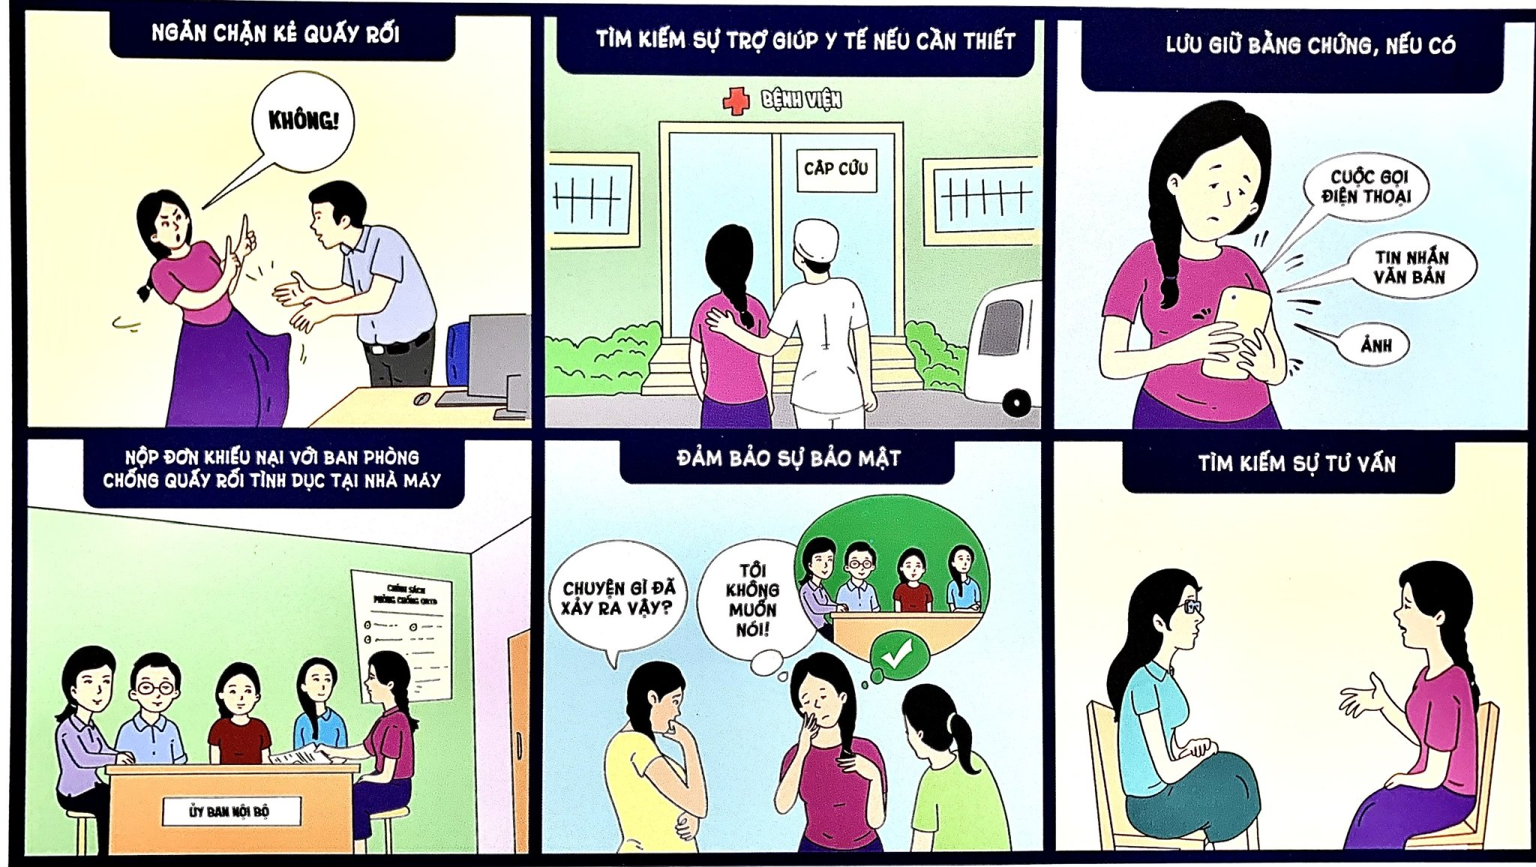
Bạn sẽ làm gì khi bị quấy rối tình dục ?

Slide 10

Cách nộp đơn khiếu nại khi bị quấy rối tình dục ?
Nhân viên hoặc người làm chứng, người thừa kế hợp pháp khi được sự đồng ý của nạn nhân
Ban Phòng chống quấy rối tình dục của Công ty
Khiếu nại nên được báo cáo cho Ban PC QRTD bằng văn bản (nếu nạn nhân không biết đọc hoặc viết Ban sẽ hỗ trợ để họ có thể khiếu nại bằng văn bản)
Ban sẽ điều tra & Nộp báo cáo kết quả cho BTGĐ → BTGĐ đưa ra phương án giải quyết.
Đơn khiếu nại

Slide 11
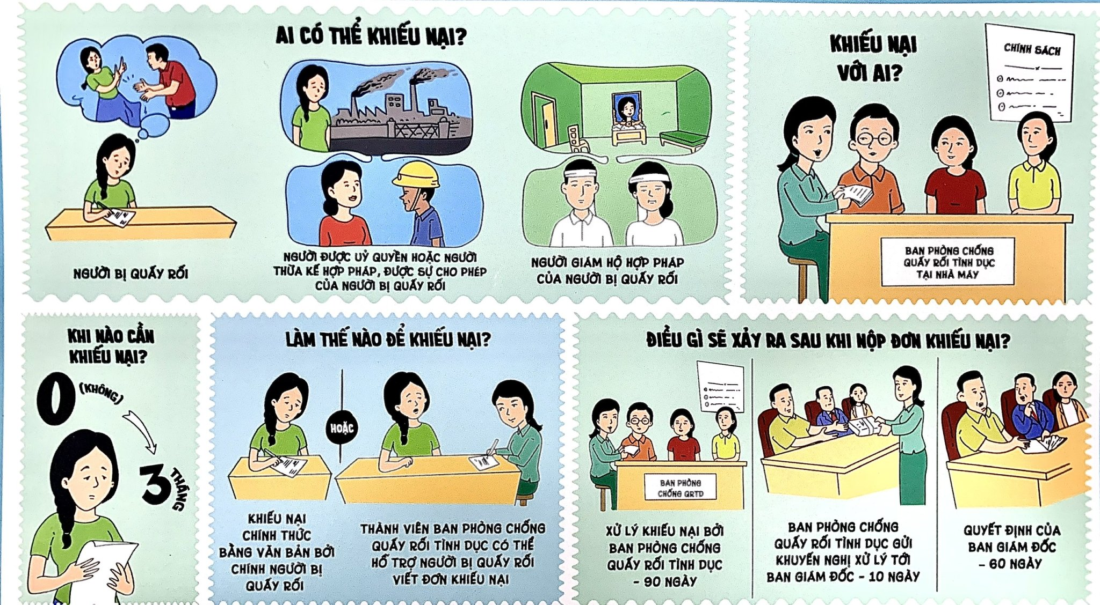
Cách nộp đơn khiếu nại
khi bị quấy rối tình dục ?

Slide 12
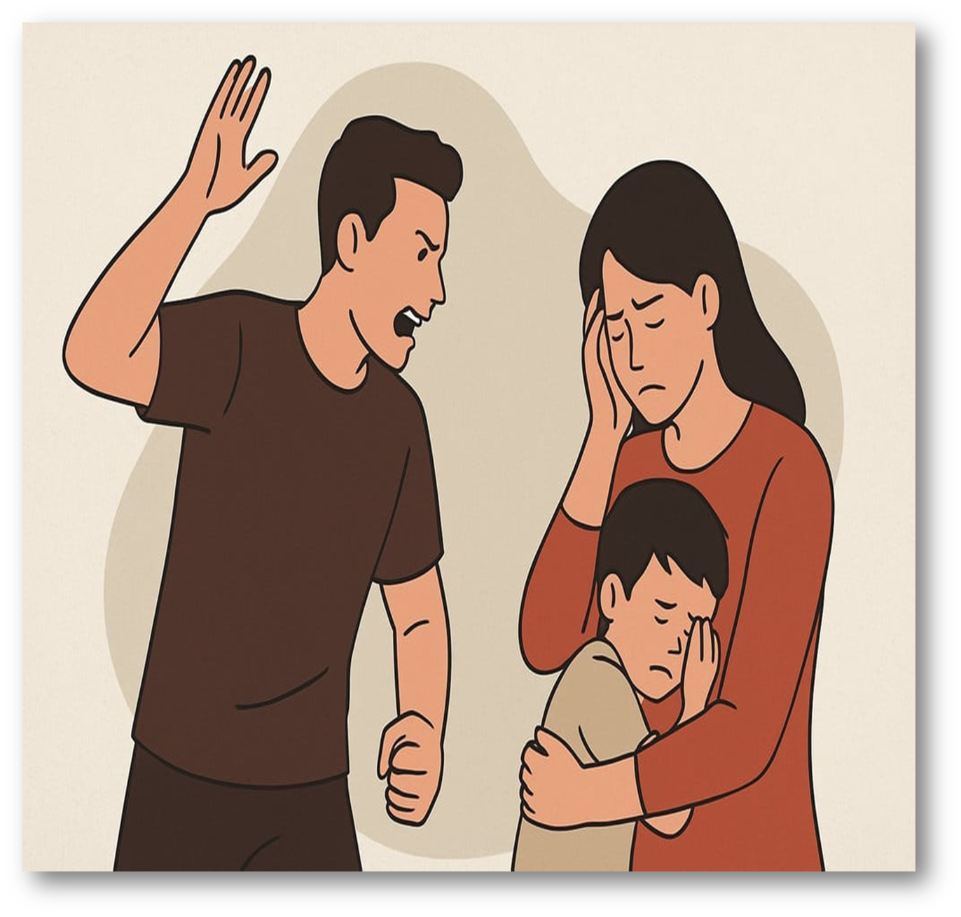
BẠO LỰC GIA ĐÌNH LÀ GÌ?
1) Bạo lực gia đình là khi một người phụ nữ phải đối mặt với bạo lực từ chồng/ bạn đời hoặc các thành viên trong gia đình của anh ta, nó được coi là bạo lực gia đình.
2) Các hình thức bạo lực gia đình
Bạo lực thể chất
Bạo lực tình dục
Bạo lực tinh thần hoặc bạo lực bằng lời nói
Bạo lực kinh tế

Slide 13
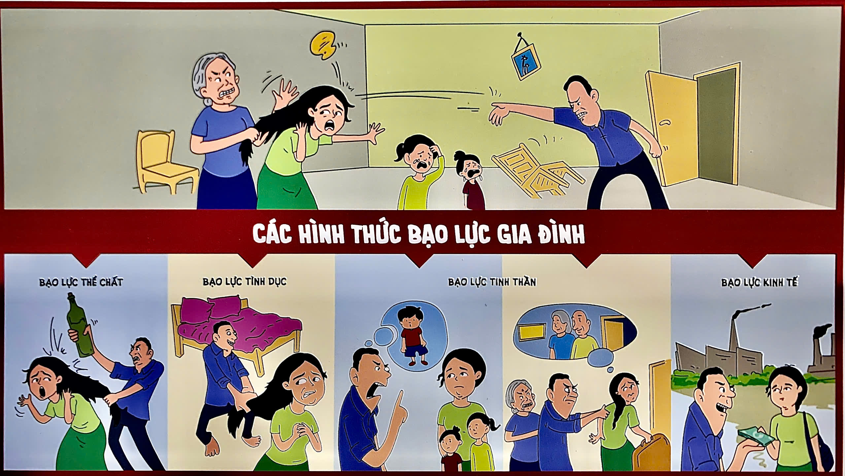
BẠO LỰC GIA ĐÌNH LÀ GÌ?

Slide 14





LÀM GÌ KHI BỊ BẠO LỰC GIA ĐÌNH ?
Rời khỏi nơi nguy hiểm nếu có thể, tìm đến nơi an toàn.
Tìm sự hỗ trợ (người thân, bạn bè, liên hệ Hội phụ nữ/ chính quyền địa phương).
Ghi lại sự việc, bằng chứng để bảo vệ mình, đi khám nếu bị thương.
Trình báo cơ quan chức năng, có thể yêu cầu bảo vệ theo Luật Phòng, chống bạo lực gia đình.

Slide 15
LÀM GÌ KHI BỊ BẠO LỰC GIA ĐÌNH ?
Liên hệ các sđt để được hỗ trợ khi cần:
Hỗ trợ khẩn cấp trong tình huống nguy hiểm: 113
2. Tổng đài cung cấp dịch vụ hỗ trợ khác:
Trung tâm CSAGA: 024 3333 5599
Tổng đài hội nông dân: 1800 1768
Đường dây tư vấn của Ngôi nhà bình yên: 1900 969680

Slide 16
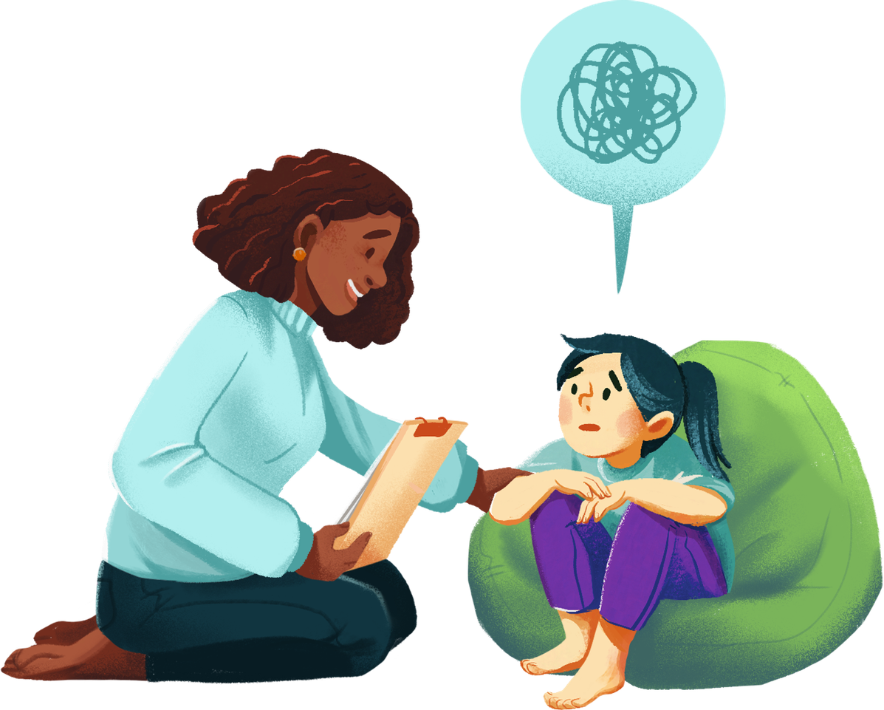
“Một cộng đồng an toàn bắt đầu từ việc chúng ta biết quan tâm và giúp đỡ lẫn nhau.”
CẢM ƠN!
.

